Slide 1
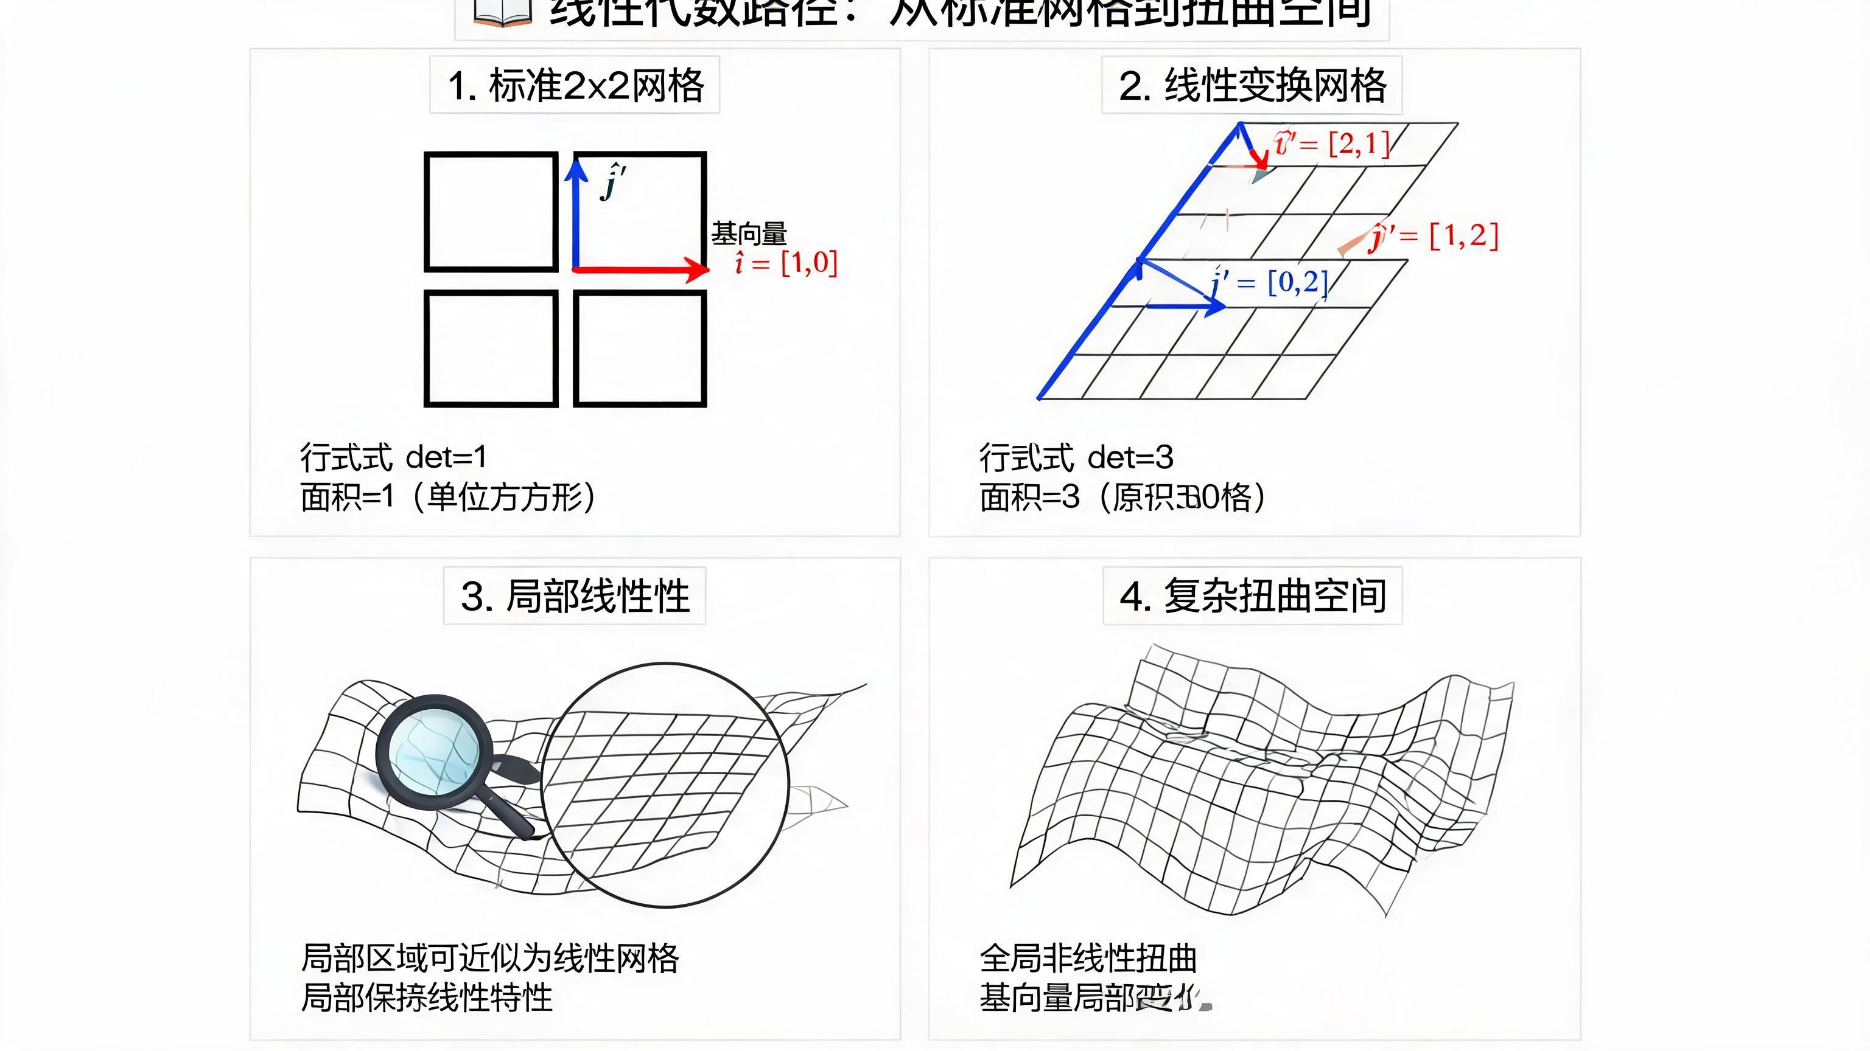
知识地图：矩阵的变形之旅
核心概念：矩阵即空间变换规则
学习目标：建立代数与几何的直观联结
实践路径：9项交互实验助你从零进阶
本课程将重点关注：矩阵对基向量的操作
Notes:
刚才的直觉测试只是小试牛刀，现在请大家看屏幕，我们要正式开启这段“矩阵的变形之旅”了。这张地图将指引我们如何从枯燥的数字阵列步入生动的几何世界。 在这趟旅程中，请大家务必记住这个核心概念：矩阵不仅仅是一个静态的数字表格，它本质上是一套“空间变换规则”。就像我们手机滤镜改变照片像素一样，矩阵是在对整个数学空间进行“整形”。 我们的首要目标，是帮你建立起代数公式与几何直观之间的强联系。在子轩看来，这可能是严谨的映射关系；而对思琪来说，这更像是观察网格如何被拉伸和扭曲。无论你的学习风格如何，我们都要达到“看透”矩阵的目标。 为了实现这一目标，助教小悦会全程陪同大家完成这9项交互实验。从简单的网格形变到复杂的反推挑战，这些实验会让你亲手触摸到空间的律动。 最后请大家特别关注这一点：我们学习的切入点是“矩阵对基向量的操作”。只要弄清楚了那两个基础单位向量去了哪里，整个空间的命运就尽在你的掌控之中。下面，我们就先来看看这些“基向量”到底是什么。

Slide 2
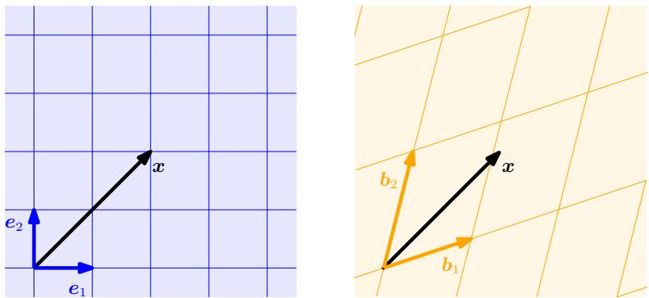
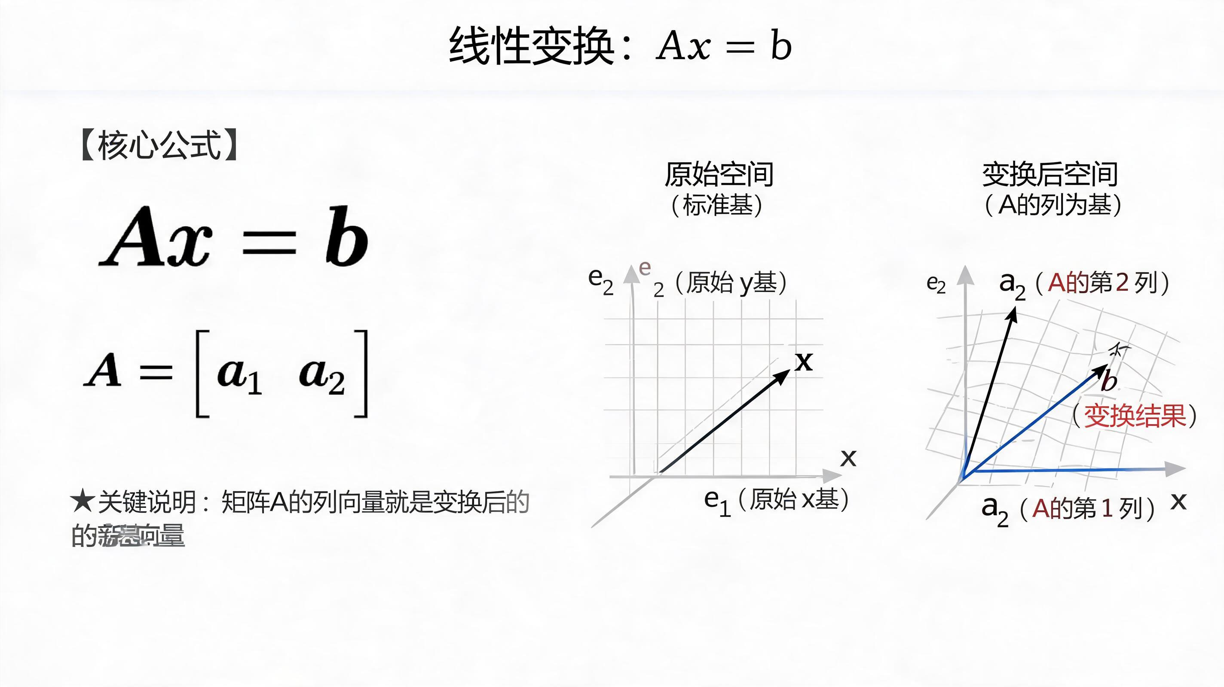
从图像到公式：线性变换的代数桥梁
1. 矩阵的列：变换后的基向量
矩阵 A 的每一列，记录了原始单位基向量变换后的新位置。
$$\overset{^}{i} \overset{\overset{ }{ A }}{→} a_{1}, \overset{^}{j} \overset{\overset{ }{ A }}{→} a_{2}$$
2. Ax = b：线性组合的视觉化
变换后的向量 b，是新基向量按照原坐标比例进行的缩放与叠加。
$$Ax=xa_{1}+ya_{2}=b$$
Notes:
刚刚我们通过操作滑块，直观感受了图形随矩阵数值变化的“惨状”。现在，我们要把这些生动的形变抽象为严谨的数学语言，正式搭建起从图像到公式的代数桥梁。 大家请看矩阵 A 的每一列。在线性变换中，它们并不是孤立的数字，而是记录了原始单位基向量 i 帽和 j 帽变换后的“新家”。 如公式所示，原本在 (1,0) 和 (0,1) 的基向量，经过矩阵 A 的映射，变成了新的坐标。只要盯住了基向量的去向，你就掌握了整个空间的变动规则。 有了新基向量作为“新刻度”，我们如何定位空间中任意一点呢？这就是方程 Ax = b 的几何本质：它实际上是在描述一种线性组合的叠加。 观察这个公式：Ax 被拆解成了以 x 和 y 为权重的线性组合。这意味着变换后的向量 b，其实就是按照原始坐标的比例，在新的基向量方向上进行缩放和叠加的结果。 看这张视觉示意图，它完美展示了原本整齐的网格是如何随着基向量的伸缩而重新排布的。记住，矩阵不是死板的数字，而是赋予空间活力的“翻译官”。理解了这一点，我们就掌握了代数的底层逻辑。接下来，让我们通过几个具体的点位，来实战追踪这些映射关系。

Slide 3
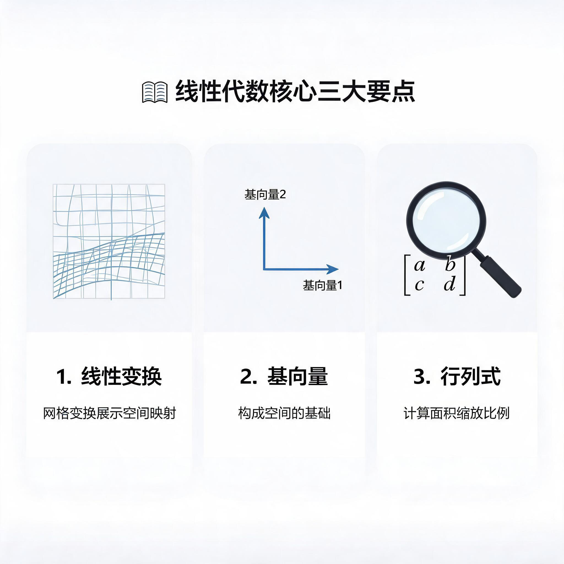
复盘：核心知识点回顾
矩阵：空间的“搬运工”
基向量：坐标系的“灵魂”
行列式：面积“缩放因子”
线性变换的几何直观总结
Notes:
经过刚才对面积和方向变化的实操观察，我们已经完整地领略了线性变换的魅力。现在，让我们暂时停下脚步，把这节课散落的知识点串联起来，形成一张清晰的思维地图。 首先，大家要跳出“矩阵只是数字表格”的局限。在几何直观中，矩阵是空间的“搬运工”，它定义了空间从初始状态到目标状态的完整映射规则。只要给定一个矩阵，你就给定了一套改变空间的指令。 而这套指令的效率极高，因为它只需要抓住坐标系的“灵魂”——也就是基向量。正如我们在基向量变换器中所看到的，只要确定了 $\hat{i}$ 和 $\hat{j}$ 的去向，整个平面上无数个点的位置就随之确定了。 最后是我们刚刚重点讨论的行列式。它不仅是一个计算结果，更是面积的“缩放因子”。通过它，我们可以直观地判断空间是被拉伸了、压缩了，还是被像翻书一样翻转了定向。 结合这张几何总结图，我们可以看到，原本抽象的线性代数公式，实际上是在描述一场严谨而优美的空间形变。在进入接下来的“网格复原大挑战”之前，我们要确保这些核心直觉已经扎根在脑海里。

